Slide 1
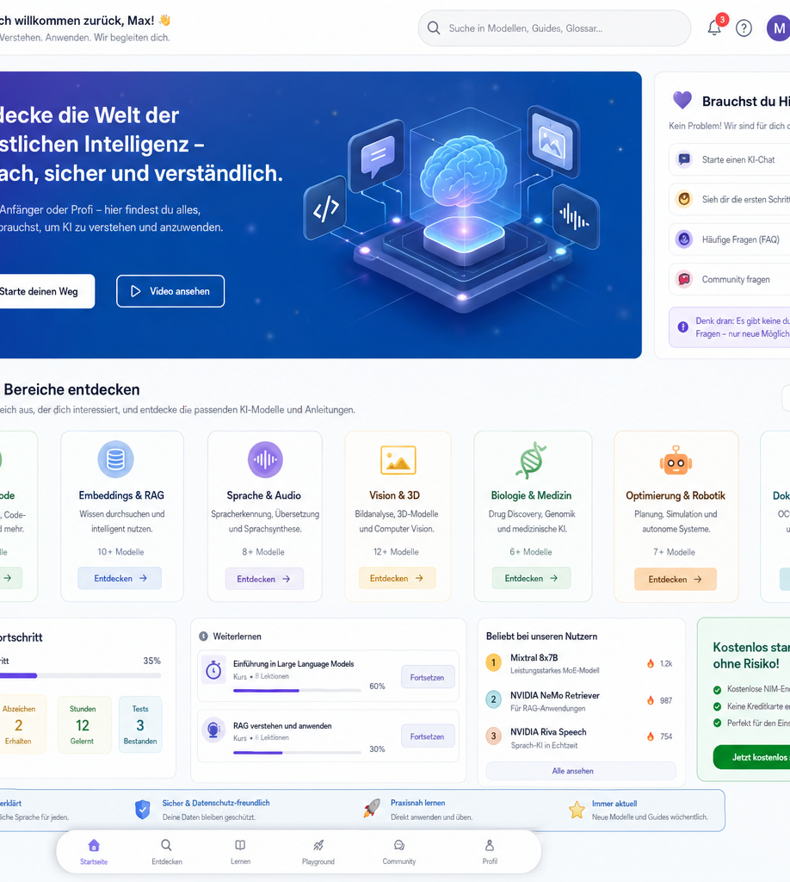
KI‑Portal Einstieg in die digitale Welt
Lernen · Experimentieren · Wachsen
20. Mai 2026

Slide 2
Vision & Ziele
• Jedem den Zugang zu Künstlicher Intelligenz ermöglichen – auch Einsteigern ohne Vorkenntnisse • Motivierende Begleitung und sanfte Sprache an jedem Schritt • Modularer Lernpfad basierend auf funktionaler, ethischer, rhetorischer und pädagogischer KI‑Literacy • Barrierefreies Design (wahrnehmbar, bedienbar, verständlich, robust)
[1] [2] [4] [5]

Slide 3







Modell‑Kategorien
LLM & Code
Biowissenschaften
Chatbots, Texte & Programmcode
Drug Discovery (DiffDock), Proteinfaltung
Embeddings & RAG
Optimierung & Robotik
NV‑Embed, Reranking & Suche
cuOpt, Digital Twins
Sprache & Audio
Dokumente & Daten
ASR (Parakeet), TTS (Magpie)
OCR & Tabellenextraktion
Vision & 3D
OCR, Bild‑ und Videoanalyse
[1] [6]

Slide 4



Lernpfad für Einsteiger
Konto & Glossar
Modelle erkunden
Modul wählen
Sandbox & Experimente
Registrieren & Begriffe lernen
Interaktive Demos entdecken
KI‑Literacy Modul starten
Eigene Ideen ausprobieren
[5] [6]

Slide 5



Interaktive Funktionen
Chat‑Assistent Persönliche Beratung & Fragenbeantwortung
Glossar & Übersetzungen Einfache Begriffe und mehrsprachige Unterstützung
Schritt‑für‑Schritt Geführte Tutorials & Anleitungen
Microlearning‑Quiz Kleine Tests & Gamification
Videos & Audio Erklärvideos mit Untertiteln & Transkripten
[2] [3] [4]

Slide 6




Admin‑ & Eigentümerbereich
Nutzerverwaltung Konten & Zugriffsrechte verwalten
Sicherheit & Compliance Datenschutz, DSGVO & Backups
Kurs & Modellverwaltung Module, Glossare & Modelle pflegen
Monetarisierung Freemium, White‑Label & Partnerprogramme
Analytics & Auswertungen Nutzungsstatistiken & Lernfortschritte
[1] [7]

Slide 7




Monetarisierungsmodelle
Freemium Basisfunktionen gratis, Premium‑Pakete
Partner & Affiliate Provisionen für Partnerschaften und Referrals
SaaS & White‑Label Plattform im eigenen Branding für Unternehmen
Enterprise Lizenzen Großkunden & B2B‑Pakete
Werbung Dezente, zielgruppenorientierte Anzeigen
[8]

Slide 8

Zusammenfassung & Ausblick
Ein inklusiver Einstieg in die KI‑Welt – Niedrige Barrieren und motivierende Sprache – Klare Lernpfade und interaktive Hilfen – Skalierbare Architektur & monetisierbare Modelle – Wertebasiert, human‑zentriert & rechtssicher
Bereit für den nächsten Schritt?
Baue mit uns die Zukunft des Lernens!
[1] [5] [8]

